Slide 1


Slide 2
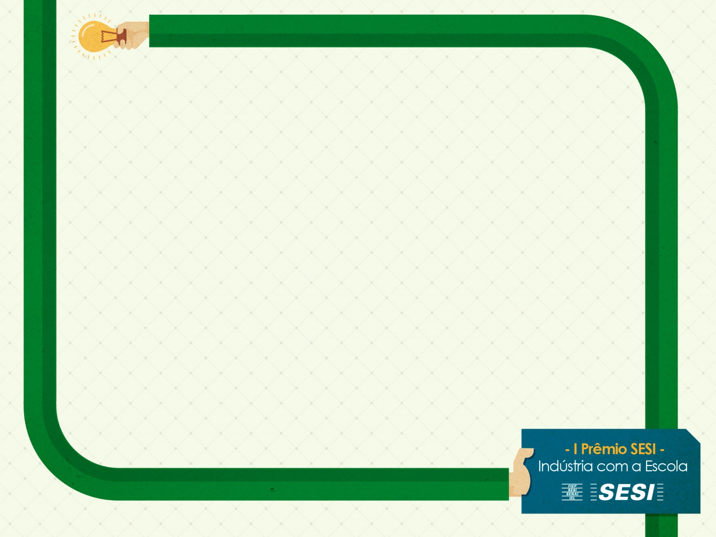
Iniciativa: Sesi no Paraná, Centro Internacional de Formação de Atores Locais para a América Latina (Cifal/Unitar) e a Faculdade da Indústria – IEL.
Objetivo: reconhecer e incentivar o avanço
do Índice de Desenvolvimento da Educação Básica (IDEB) associado à redução do percentual de abandono escolar nas séries iniciais do Ensino Fundamental nas escolas
públicas do estado do Paraná.

Slide 3
Categorias: Melhor Município, Melhor Escola e Escola com Melhor Evolução.
Todos os municípios e escolas públicas do Paraná participam do I Prêmio Sesi - Indústria com a Escola.
Regulamento: www.sesipr.org.br

Slide 4
Premiação
Melhor município com melhor IDEB associado à menor evasão escolar:
Troféu + Certificado
Escola com melhor IDEB associado à menor evasão escolar do município premiado:
Troféu + Certificado + Viagem para 15 representantes da escola a São Paulo
Escola com melhor evolução do IDEB associado à menor evasão escolar:
Troféu + Certificado + Viagem para 15 representantes da escola a São Paulo.

